Slide 2
ГДЕ МОНТИРОВАТЬ?
Монтаж видео на телефоне – дело максимально доступное и понятное. Вы можете по дороге куда угодно сделать склейки роликов, наложить субтитры, покрасить ваше видео и наложить какие-либо эффекты.

Slide 3
ЧЕМУ НАУЧИМСЯ?
Разберемся что же такое CapCut, с чем его едят и что мы там можем делать
Научимся работать с текстом, титрами плашками и субтитрами
Научимся работать с видео, ключевыми кадрами и масками
Смонтируем такой же ролик своими руками

Slide 4
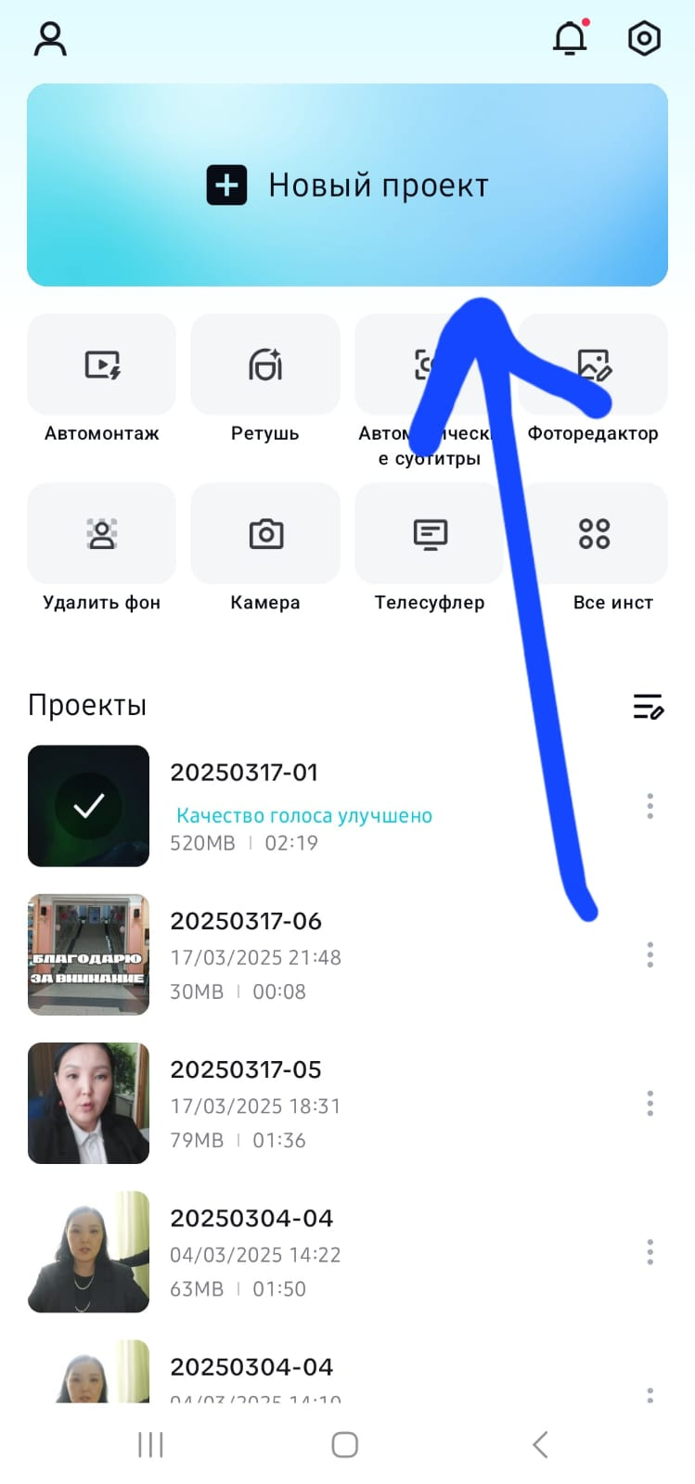
Шаг 1
Создаем рабочий фрейм.
Для этого нажимаем на самую большую иконку с плюсом, выбираем необходимые видеофайлы и добавляем их в приложение

Slide 5
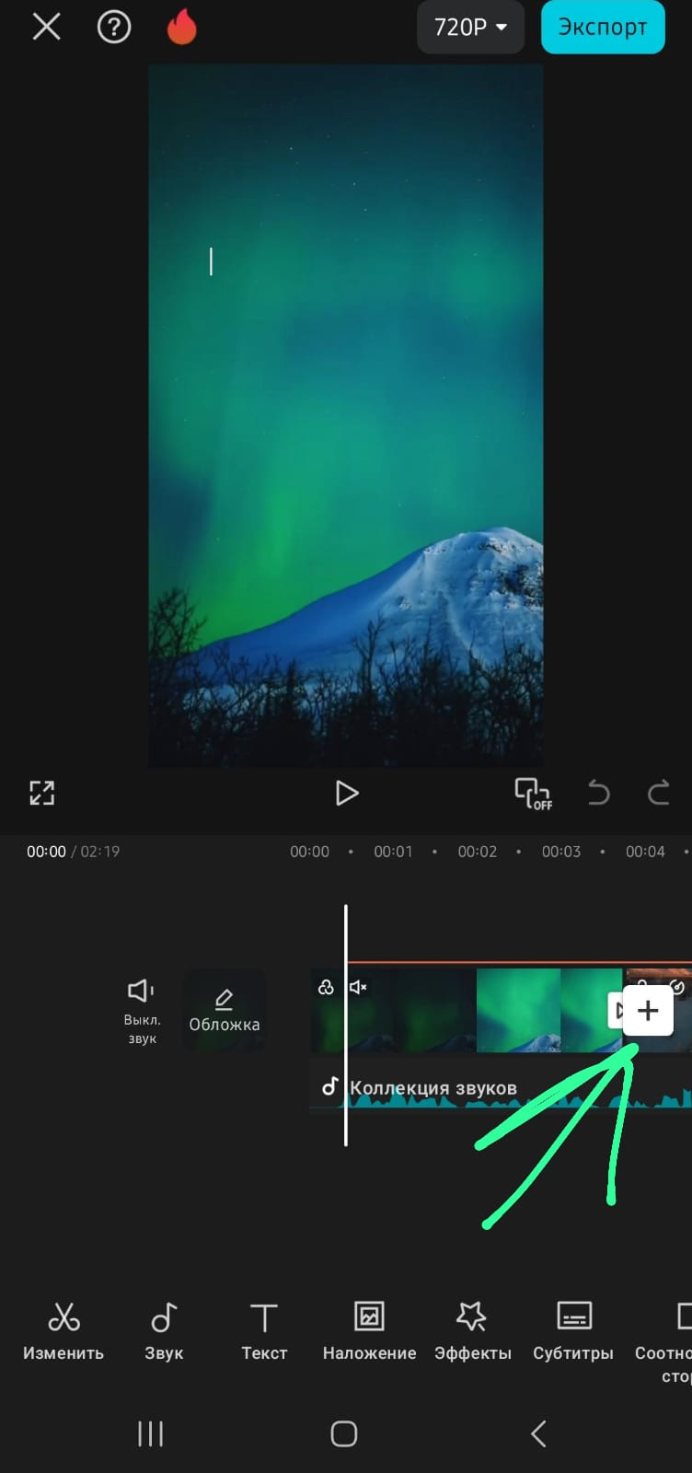
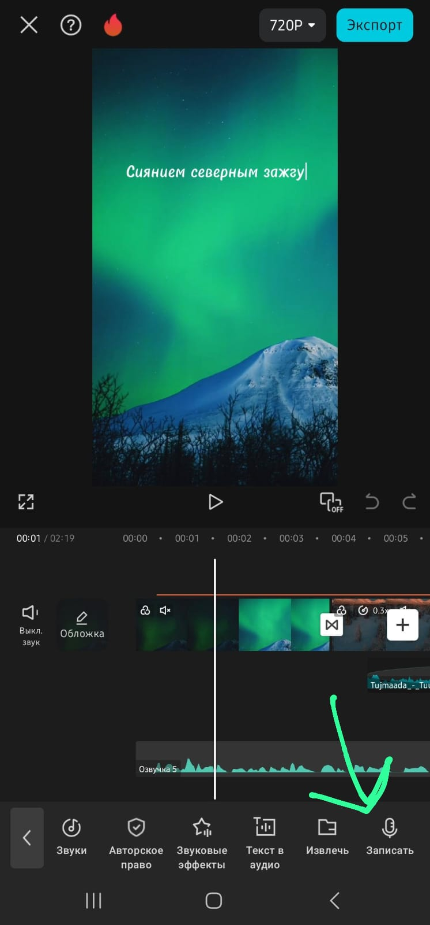
Вставка

Slide 6
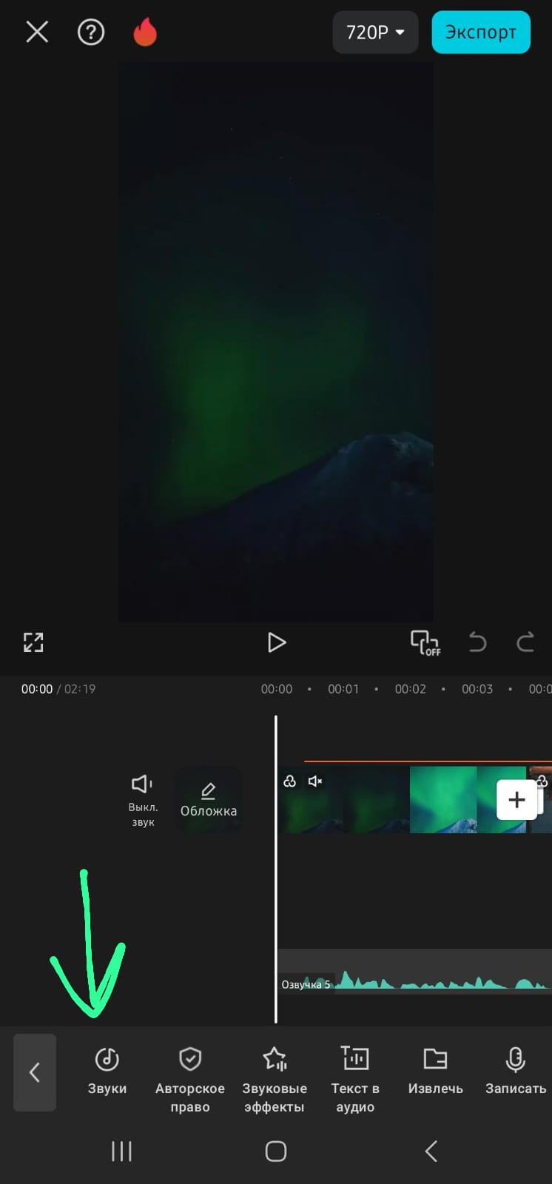
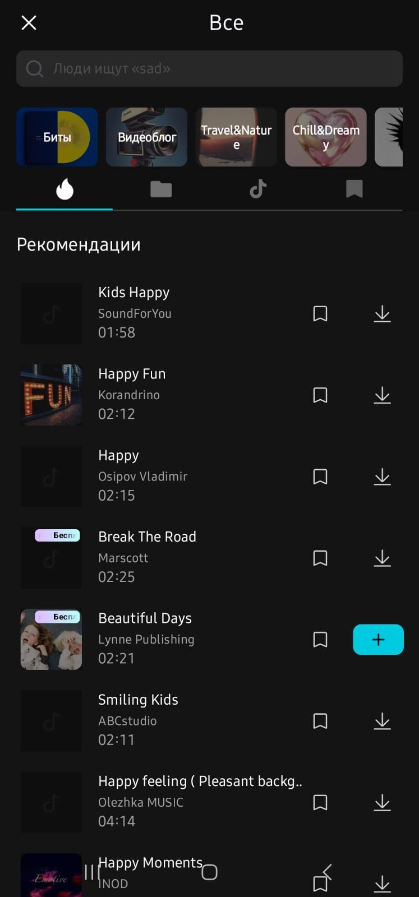
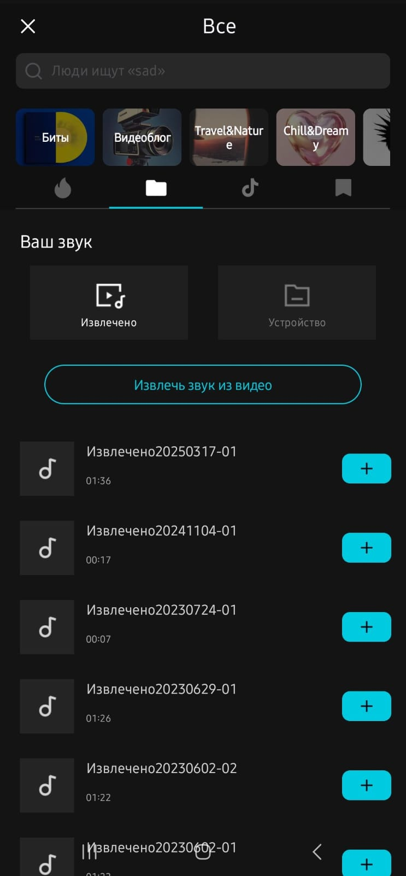
Вставка музыки

Slide 7
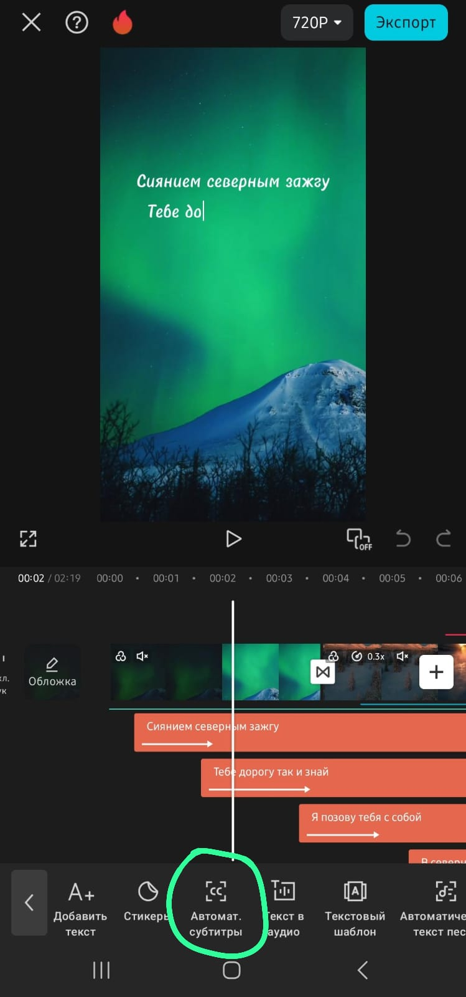
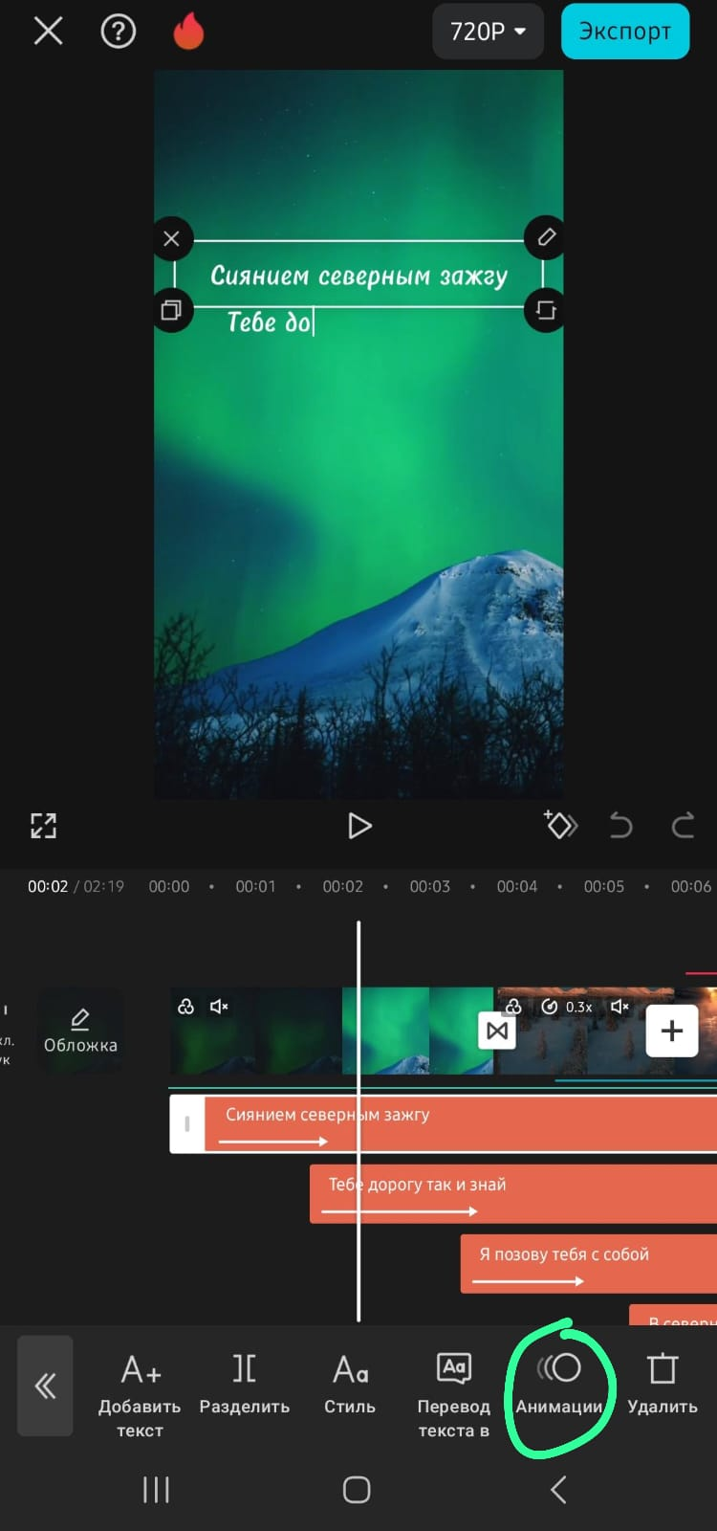
Субтитры

Slide 8
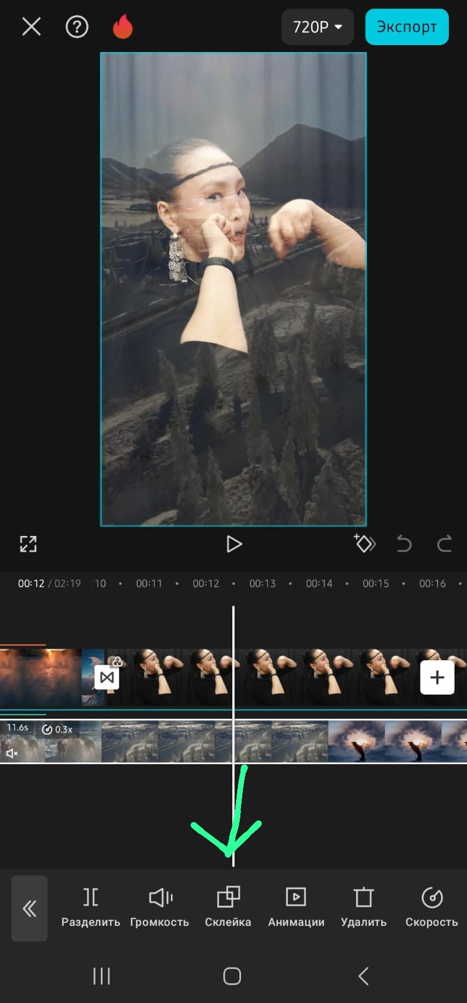
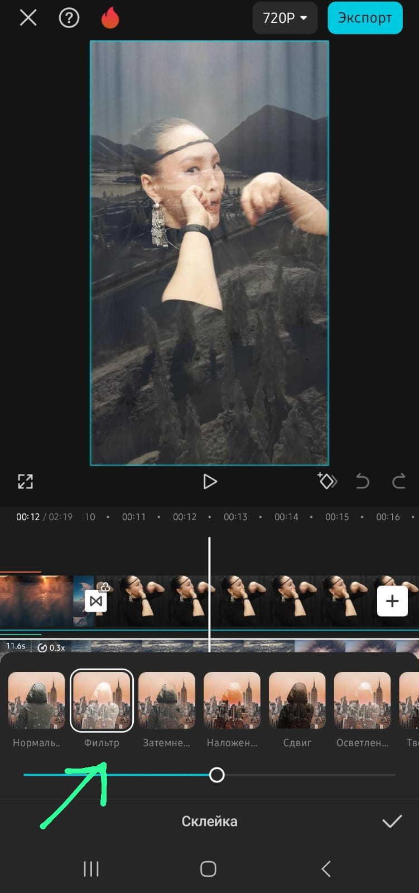
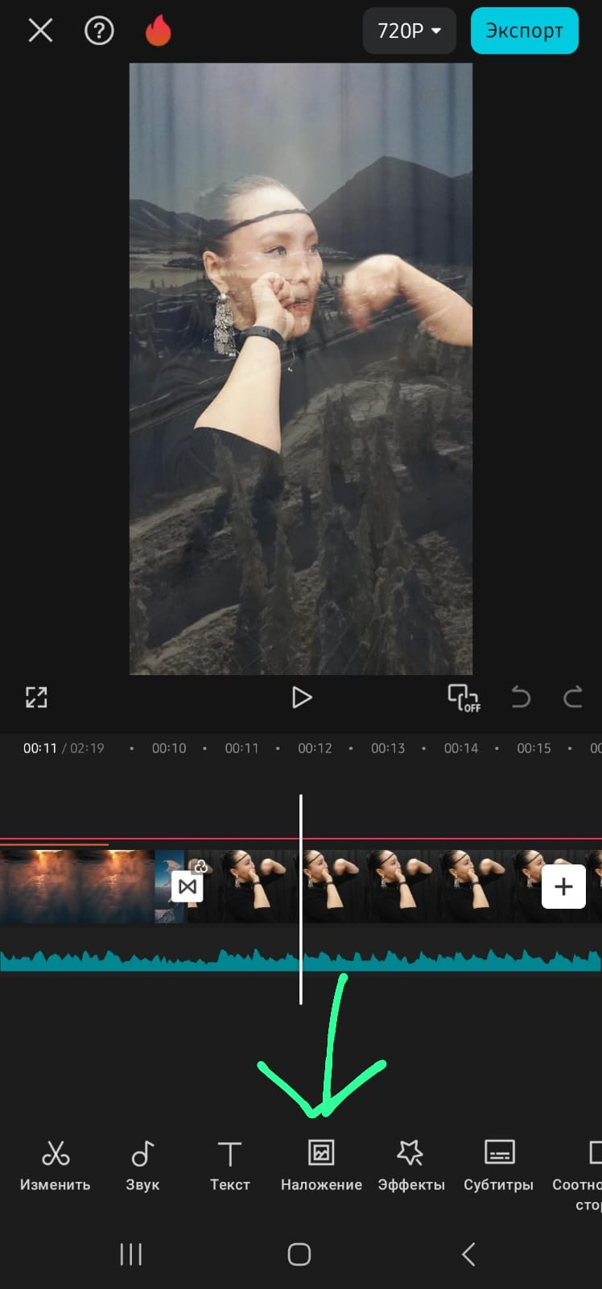
Наложение

Slide 9
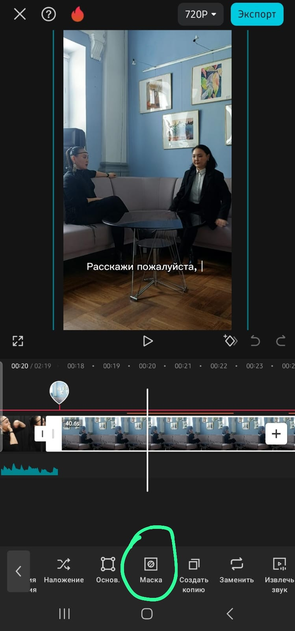
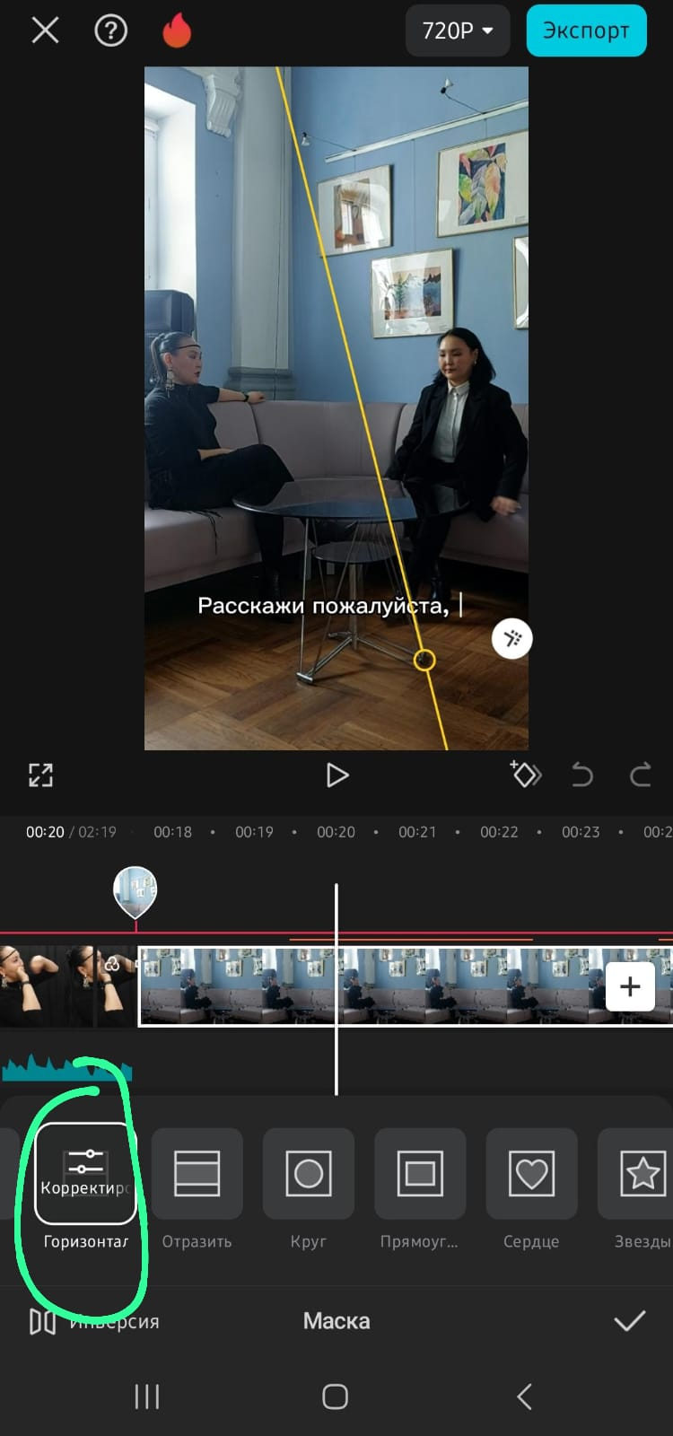
Маска

Slide 10
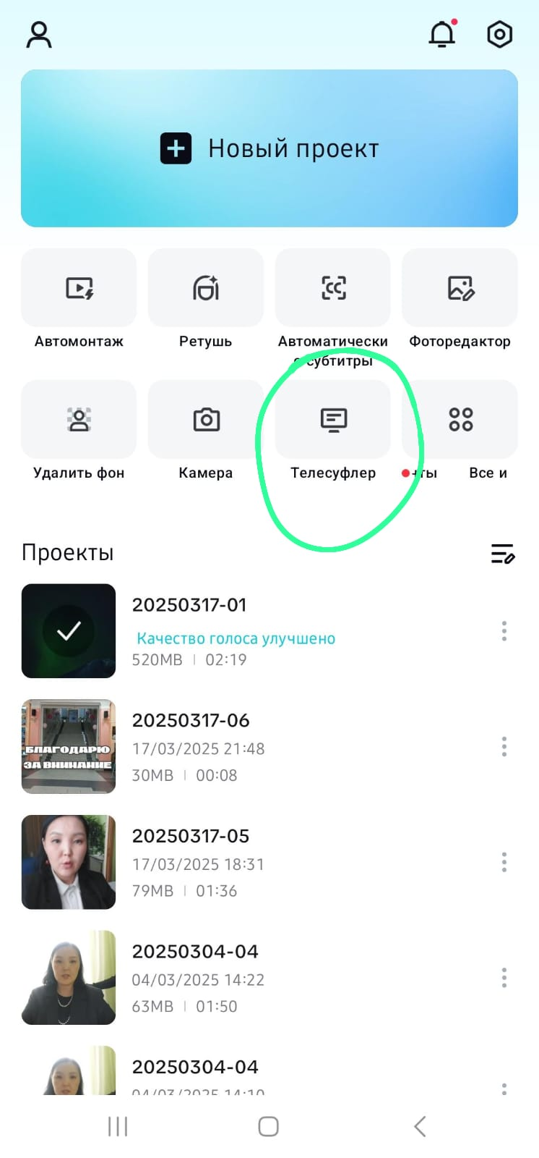
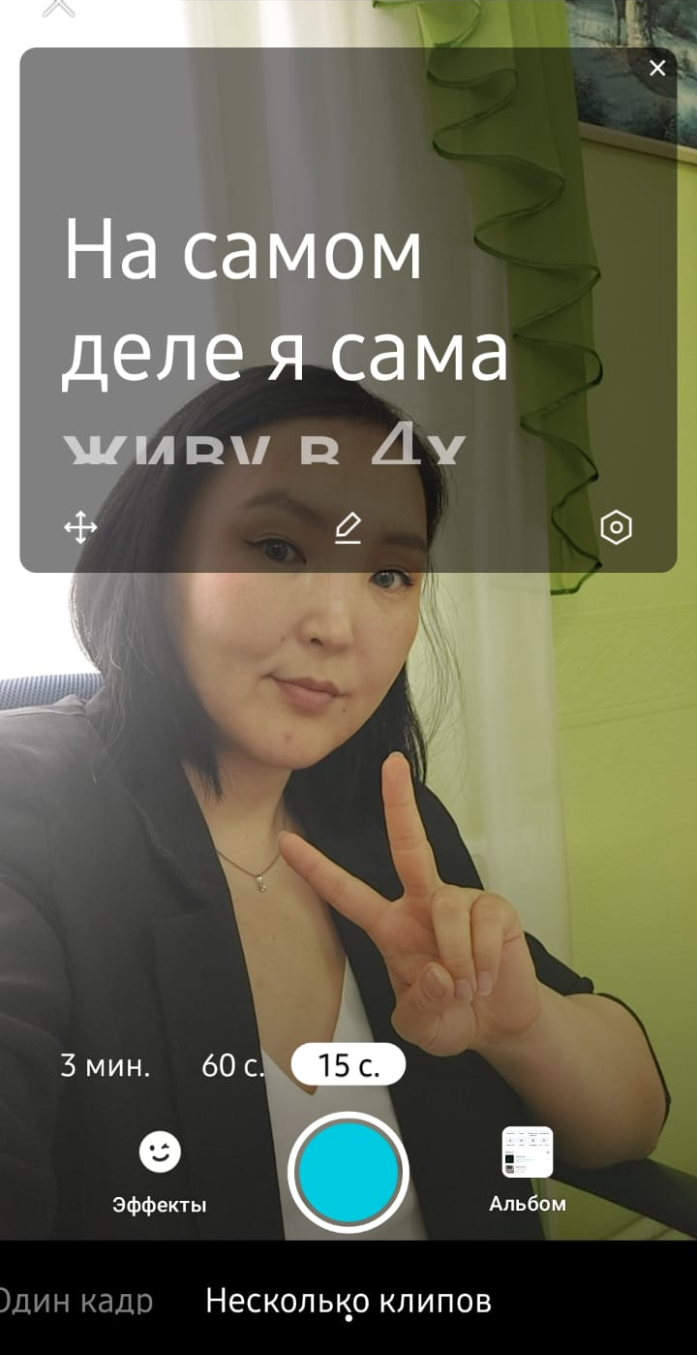
Телесуфлер
Как сгенерировать необходимый текст?

Slide 11
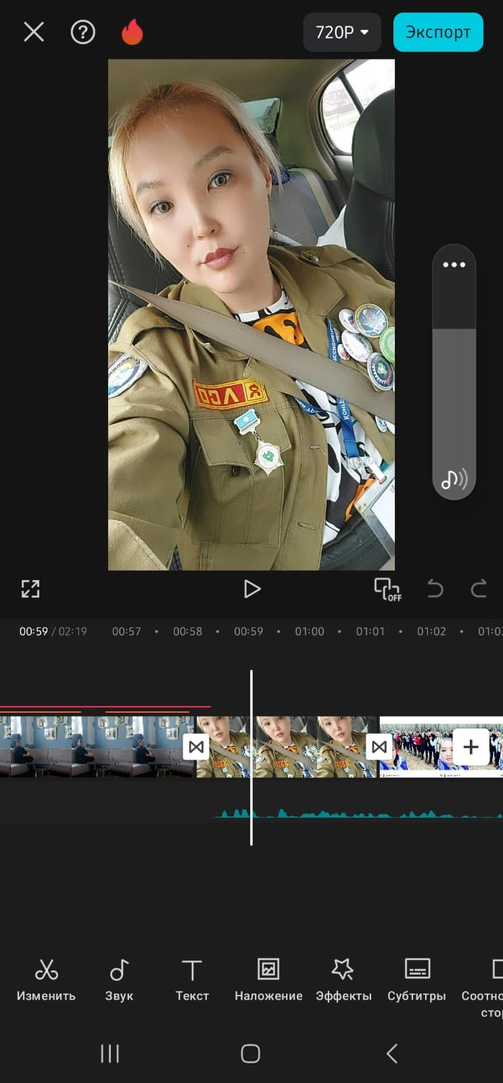
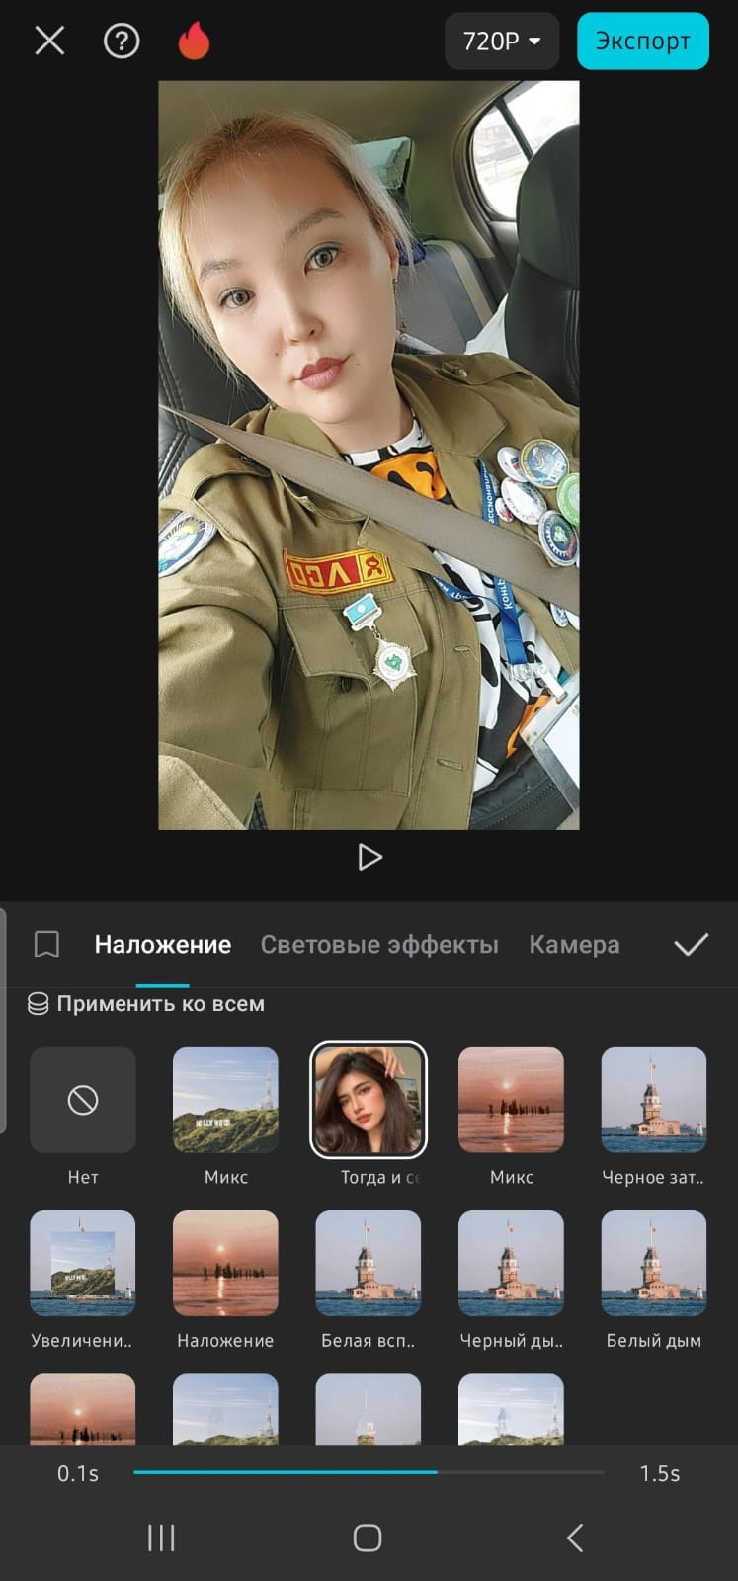
Переходы

Slide 12
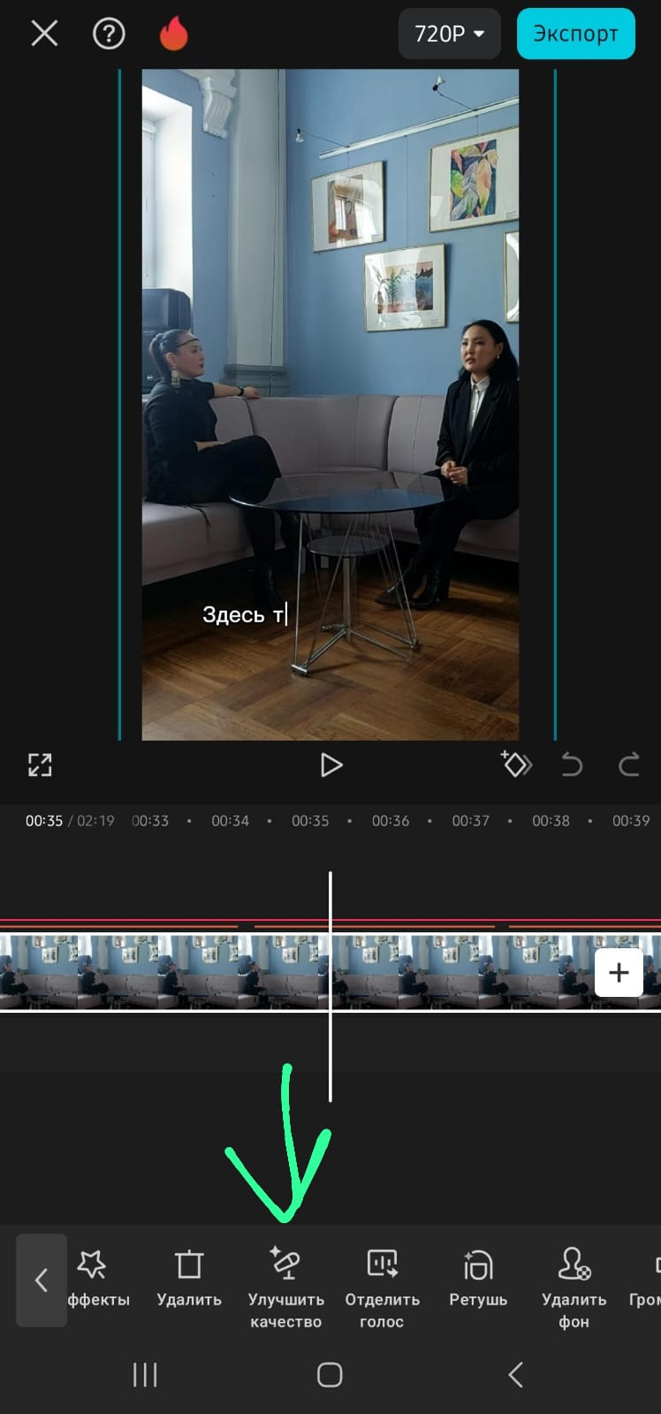
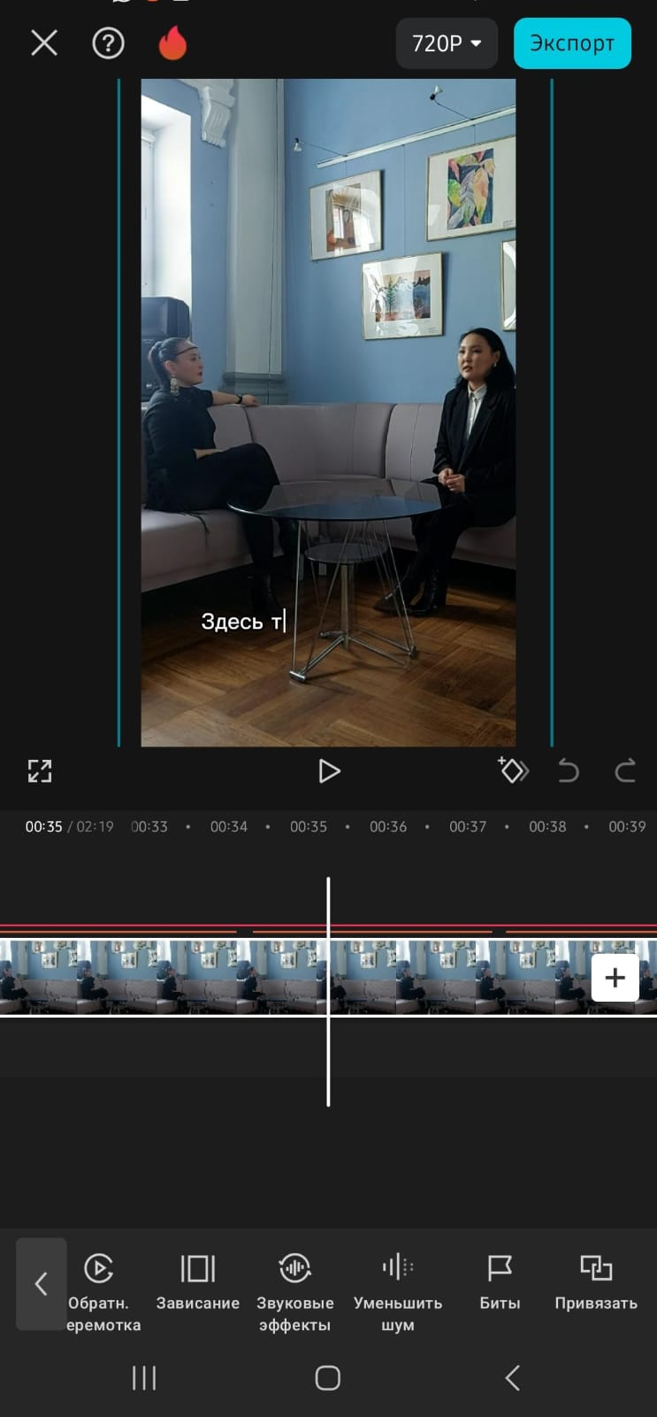
Звук

